Slide 1
CARBOGRES SAS
Ficha:2057746
Diego Alejandro Cáceres Salazar
Guisli Nataly Ramírez Sanabria

Slide 2

Requerimientos
Documentación 1, 2, 3, 4, 5 Trimestre
Diagramas
Prototipos
Scrips
GUI

Slide 3
PLANTEAMIENTO DEL PROBLEMA
OBJETIVO GENERAL
OBJETIVOS ESPECIFICOS
Actual mente la empresa maneja en ingreso y salida en diferentes libros los cuales están en cada una de las bodegas y esto no permite tener un control exacto del inventario en bodega
Diseñar un aplicativo de escritorio que permita mejorar el control del inventario y del personal involucrado que esta empresa maneja en sus distintas bodegas
Controlar en ingreso y salida del material de las bodegas.
Control del personal contratado y su respectivo cargo.
Control de los vehículos que ingresan y salen de las diferentes bodegas.
Generar un historial con la hora y salida de la mercancía en las bodegas.
PRIMER TRIMESTRE.pdf

Slide 4

Trimestre 2
En el siguiente documento se encuentra
Modelo Entidad Relación Notación Crow’s Foot…………
Diccionario De Datos ………………………………………….
Diagrama De Gantt……………………………………………..
Presupuesto………….…………………………………………
Selección Del Personal…………….…………………………
Diagrama De Distribución……………………………………
Diagrama De Clases…………………………………….
Prototipo………………………………………………….
Normalización De Modelo Entidad Relación…
Entregable Trimestre 2.pdf

Slide 5
DIAGRAMAS UML
En el siguiente documento se encuentra los siguientes diagramas
Diagrama De Distribución……………………………
Diagrama De Clases…………………………………
Diagramas de Bases de Datos……………………..
Diagramas de Arquitectura………………………….
Modelo Tecnológico de la Aplicación………………
Diagrmas .pdf

Slide 6
DOCUMENTOS ANEXOS
En el siguiente documento se encuentra los siguientes documentos
Arquitectura del aplicativo……………………………
Arquitectura (1).pdf
Manual operacional..…………………………………
manual operacional.pdf
Cuadro comparativo…………..……………………..
cuadro comparativo.pdf
Contrato de desarrollo……………………………….
Contrato de desarrollo.pdf

Slide 7
DOCUMENTOS ANEXOS
En el siguiente documento se encuentra los siguientes documentos
Manual Usuario……………………………
Arquitectura (1).pdf
Manual Técnico.…………………………………
manual operacional.pdf
Plan De Migración

Slide 8
PRUEBAS DE SOFTWARE
CODIGO
FUENTE
PRUEBAS DE SOFTWARE
(documentación)
Son las pruebas ya realizadas
Documentacion de las pruebas .pdf
Las pruebas son la forma en que puede estar seguro acerca de la funcionalidad, el rendimiento y la experiencia del usuario
Prueba De Software .pdf
El código fuente de un programa informático es un conjunto de líneas de texto con los pasos que debe seguir la computadora para ejecutar un cargador.
El codigo fuente.pdf

Slide 9
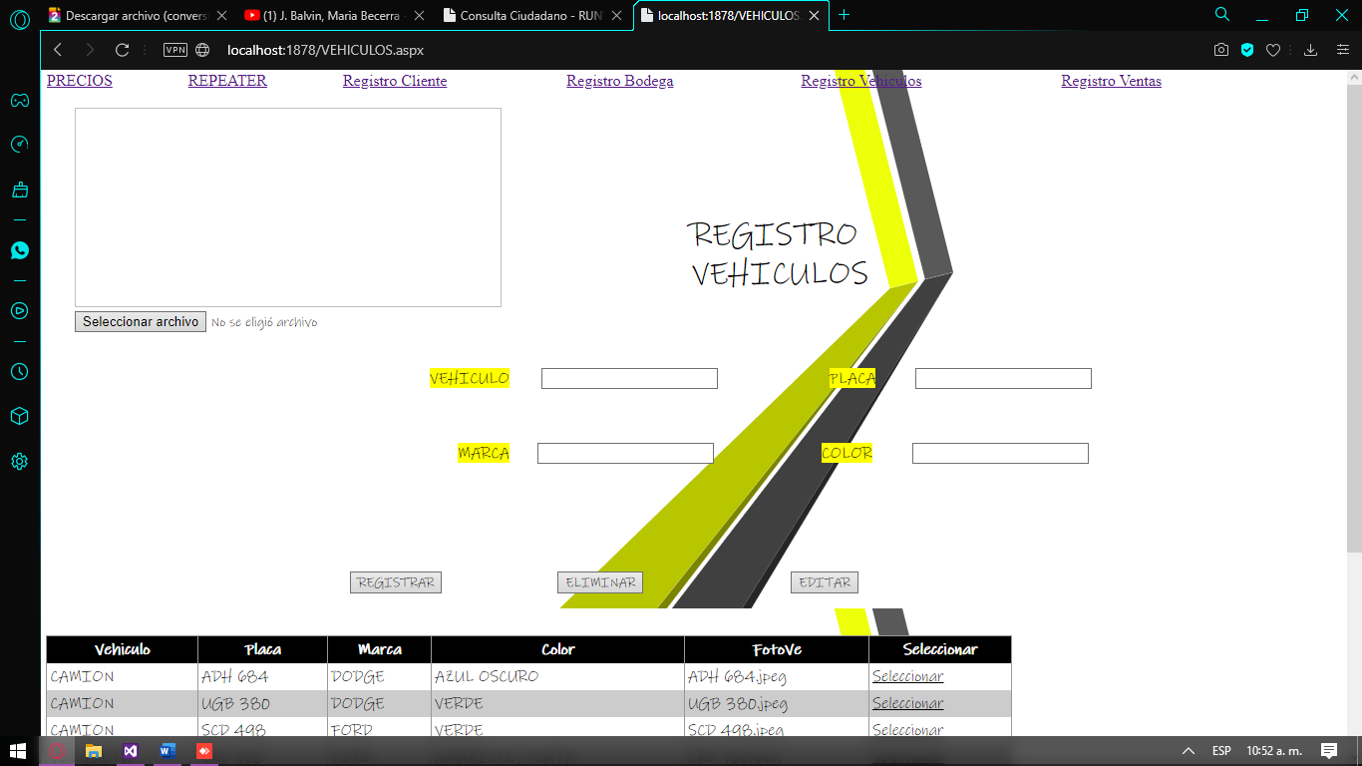
SCRIPT BASE DE DATOS
Este Script se realizo en el entrono SQL Server Management Studio para el manejo de las bases de datos.
Scrip Base De Datos.pdf
PROTOTIPO FUNCIONAL
Este prototipo se realizo en el entrono de desarrollo grafico de Visual Studio específicamente en el entorno de paginas web con lenguaje asp.net y para el manejo de las bases de datos utilizamos como gestor la aplicación SQL Server Management Studio

